Slide 1
物理光学
Physical Optics
第18讲、圆形孔径的菲涅尔衍射
Lecture 18. Fresnel Diffraction from Circular Apertures

Slide 2
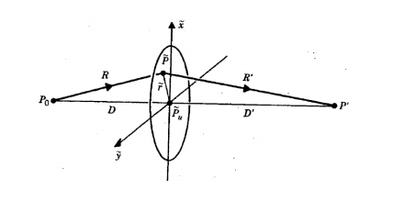
1. CASTING THE FRESNEL INTEGRAL IN POLAR COORDINATES
圆形孔径的菲涅尔衍射
考察一个特殊情况：
圆形孔径的入射光场由光轴上一个点光源产生，
试求出观测平面原点位置（光轴上）的复振幅大小。

Slide 3
1. CASTING THE FRESNEL INTEGRAL IN POLAR COORDINATES
圆形孔径的菲涅尔衍射
傍轴近似下的球面波：

Slide 4
1. CASTING THE FRESNEL INTEGRAL IN POLAR COORDINATES
圆形孔径的菲涅尔衍射

Slide 5
1. CASTING THE FRESNEL INTEGRAL IN POLAR COORDINATES
圆形孔径的菲涅尔衍射
由于轴对称，转换到极坐标下表示，令：
圆形孔径函数：

Slide 6
1. CASTING THE FRESNEL INTEGRAL IN POLAR COORDINATES
圆形孔径的菲涅尔衍射
令：
则有：
替换积分变量：

Slide 7
1. CASTING THE FRESNEL INTEGRAL IN POLAR COORDINATES
圆形孔径的菲涅尔衍射
a/2
0

Slide 8
1. CASTING THE FRESNEL INTEGRAL IN POLAR COORDINATES
圆形孔径的菲涅尔衍射

Slide 9
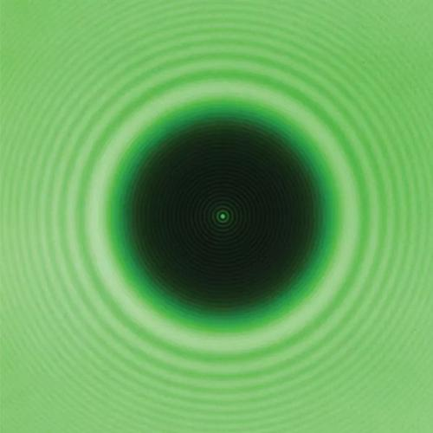
1. CASTING THE FRESNEL INTEGRAL IN POLAR COORDINATES
圆形孔径的菲涅尔衍射
泊松亮斑

Slide 10
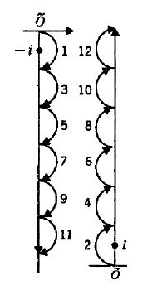
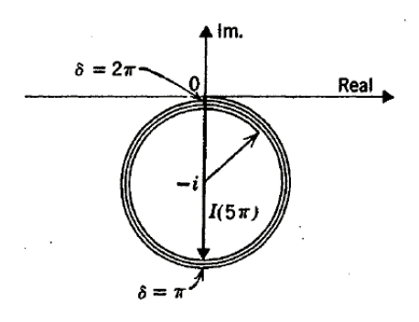
2. FRESNEL ZONES
菲涅尔半波带
只保留n的奇数项，
滤除偶数项，
则可以振幅干涉叠加，
形成聚焦光斑
半波带半径:

Slide 11

2. FRESNEL ZONES
菲涅尔波带片（一种特殊的透镜）
只保留n的奇数项，
滤除偶数项，
则可以振幅干涉叠加，
形成聚焦光斑
半波带半径:

Slide 12
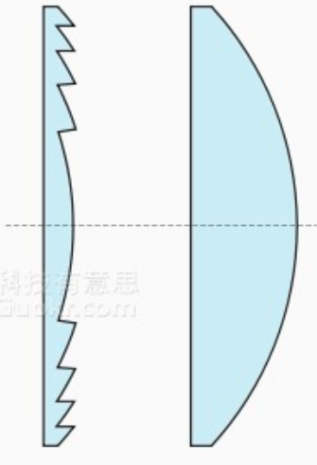
2. FRESNEL ZONES
菲涅尔波带片与菲涅尔透镜的区别
菲涅尔波带片：振幅调制 菲涅尔透镜：相位调制

Slide 13
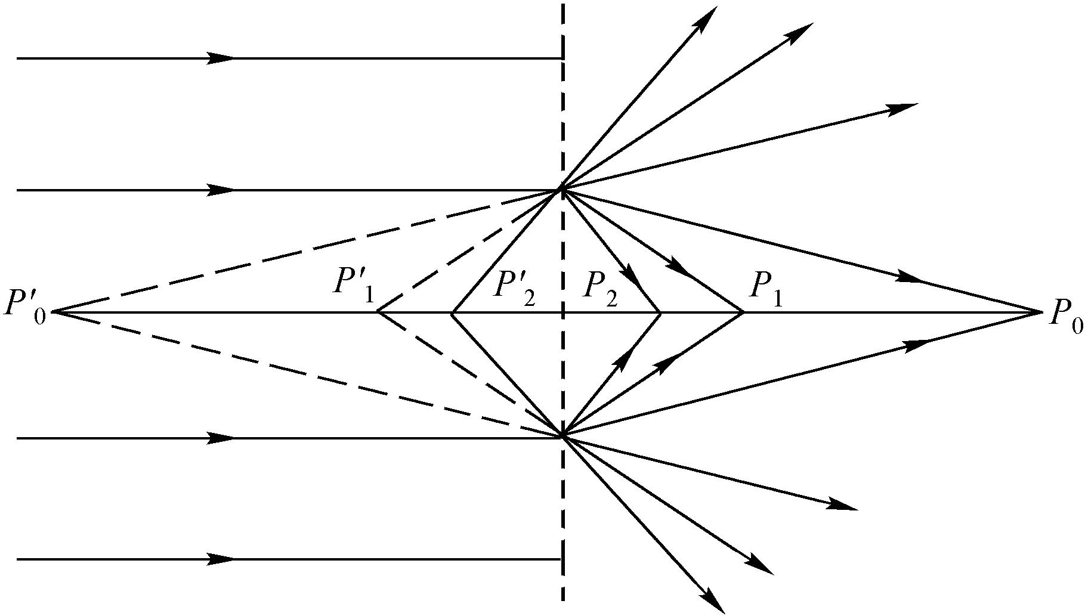
2. FRESNEL ZONES
菲涅尔波带片与普通透镜的区别
1、菲涅尔波带片除了主焦点外，还有一系列次焦点；除了实焦点，
还有与实焦点位置对称的虚焦点。
2.波带片色差较大，其焦距与波长成反比。
3 .波带片适用的波段范围广，从紫外到软X射线均可适用。

Slide 14
谢谢！

